Slide 1

Mendeley
Gestor bibliogràfic

Slide 2

Sumari
  Què és Mendeley?
  Què podeu fer amb Mendeley?
  Accés i registre
  Entorns de treball
  Versions i característiques
  Referències noves
  Sincronització
  Organització
  Cerques a My Library
  Edició de documents PDF
  Grups
  Cites i bibliografies
  Novetats
  Finalització de la sessió
  Per saber-ne més
  Preguntes, dubtes?

Slide 3

Què és Mendeley?
Mendeley és un gestor de referències bibliogràfiques integrat amb bases de dades comercials, repositoris institucionals (DDUB) i catàlegs de biblioteques (Cercabib).
Amb Mendeley podeu organitzar la vostra recerca, col·laborar amb altres usuaris en línia i conèixer els darrers documents publicats en el vostre àmbit temàtic (opció Suggest actualment sota demanda al correu electrònic, es pot triar a les opcions del compte personal)
Mendeley ofereix una versió gratuïta, Mendeley Free, i una versió institucional, Mendeley Institutional Edition (MIE) a la qual la UB hi dóna accés mitjançant el Consorci de Serveis Universitaris de Catalunya (CSUC).

Slide 4
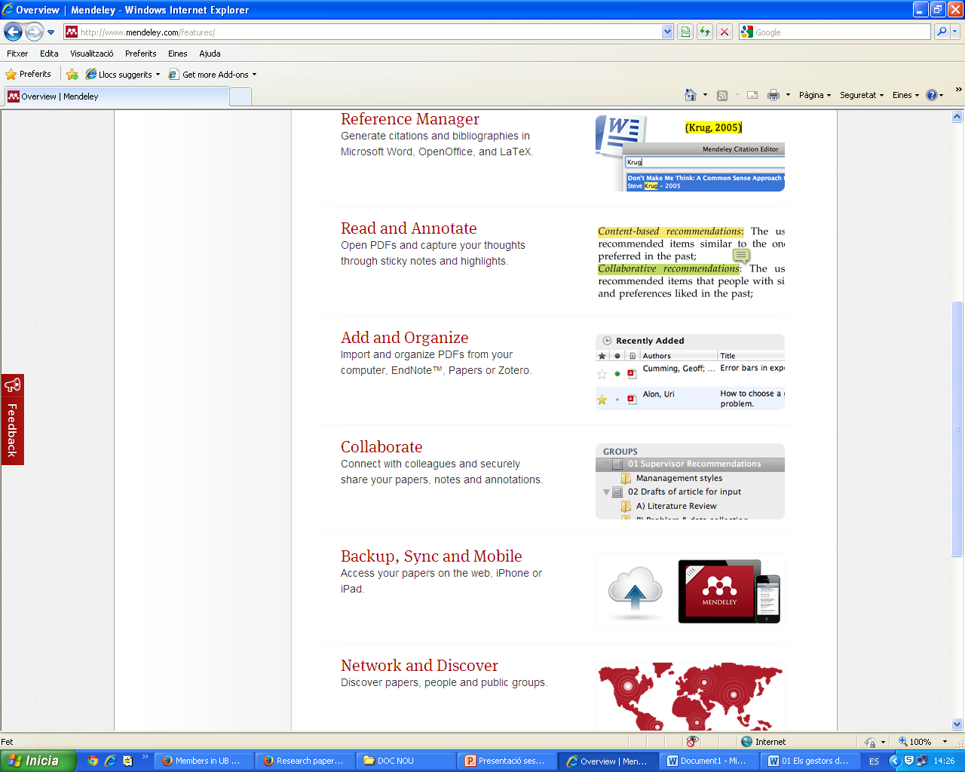
Què podeu fer amb Mendeley?
Importar i organitzar informació bibliogràfica i arxius PDF desats al vostre ordinador, també des de les principals bases de dades o pàgines web.
Incloure notes i subratllats als documents PDF.
Tenir una còpia de la biblioteca al servidor, i accedir a les dades des de qualsevol dispositiu i sincronitzar-les.
Generar citacions i bibliografies en processadors de text.
Estar connectat amb altres col·legues i compartir de manera segura documents, notes i comentaris en grups privats.

Slide 5
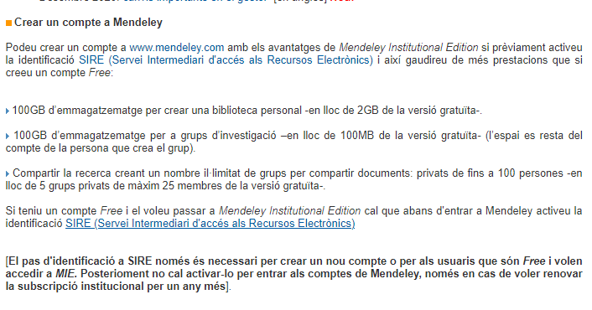
Accés i registre
Per començar aneu a:
CRAI UB > Serveis que ofereix el CRAI > Com citar i gestionar la bibliografia > Mendeley
Seguiu les instruccions que trobareu sota de l’apartat ‘Crear un compte a Mendeley’

Slide 6
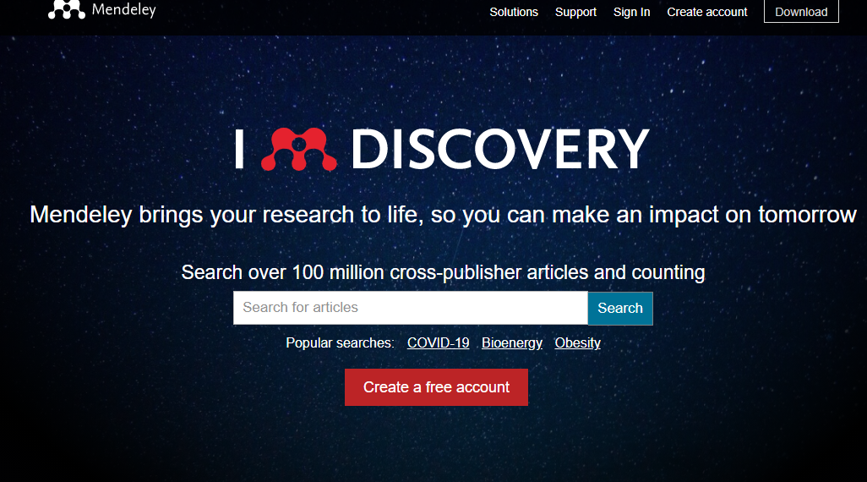
Accés i registre: per començar
www.mendeley.com

Slide 7
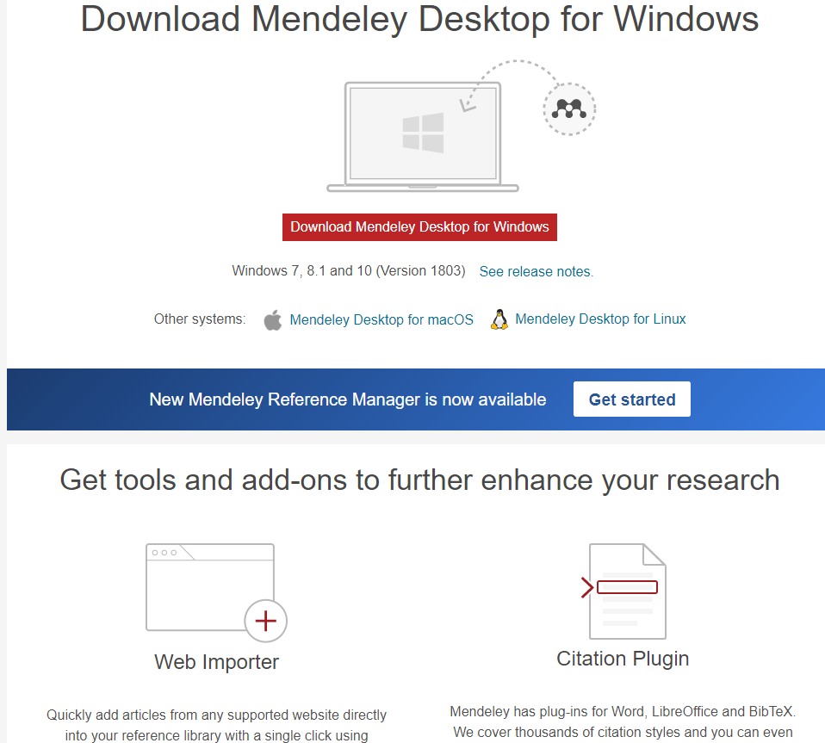
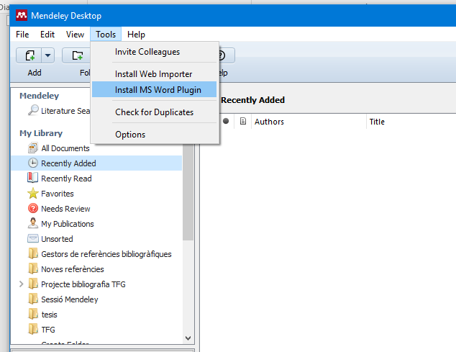
Accés i registre: descarregar i instal·lar
1
2

Slide 8

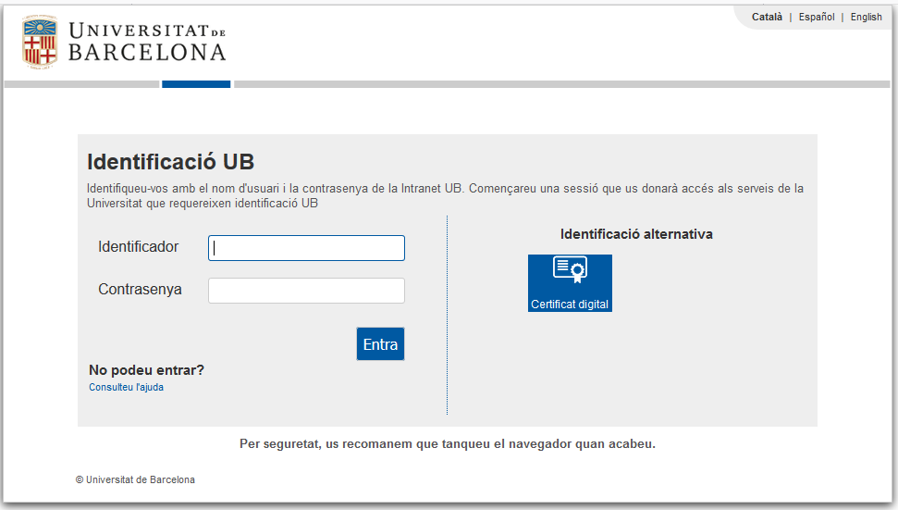
Accés i registre: activar Mendeley Institutional Edition
1
3
2

Slide 9
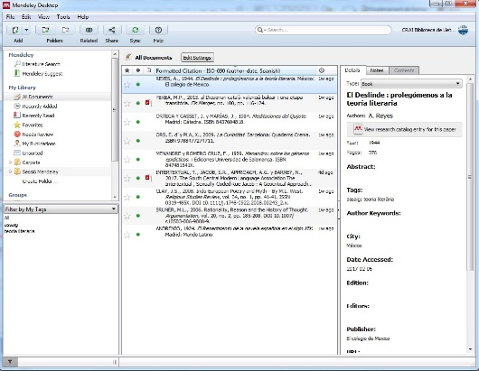
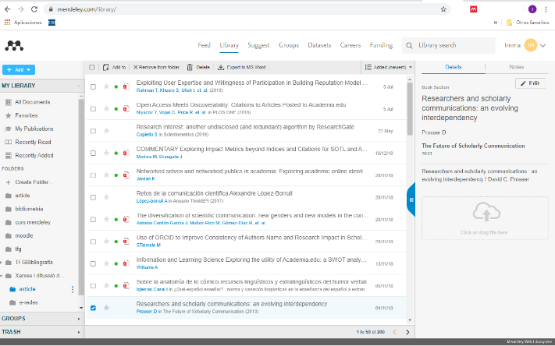

Entorns de treball
Mendeley Desktop
Aplicació d’escriptori
(Nou: Reference Manager)
Extensió per citar i generar
la bibliografia
Plug-in per a Word
(Nou: Cite)
Plataforma Web
mendeley.com

Slide 10
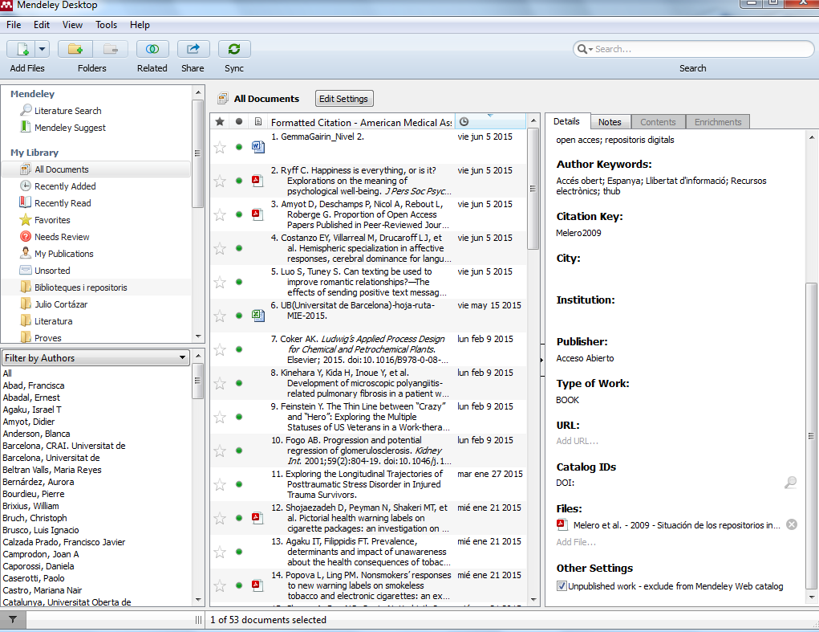
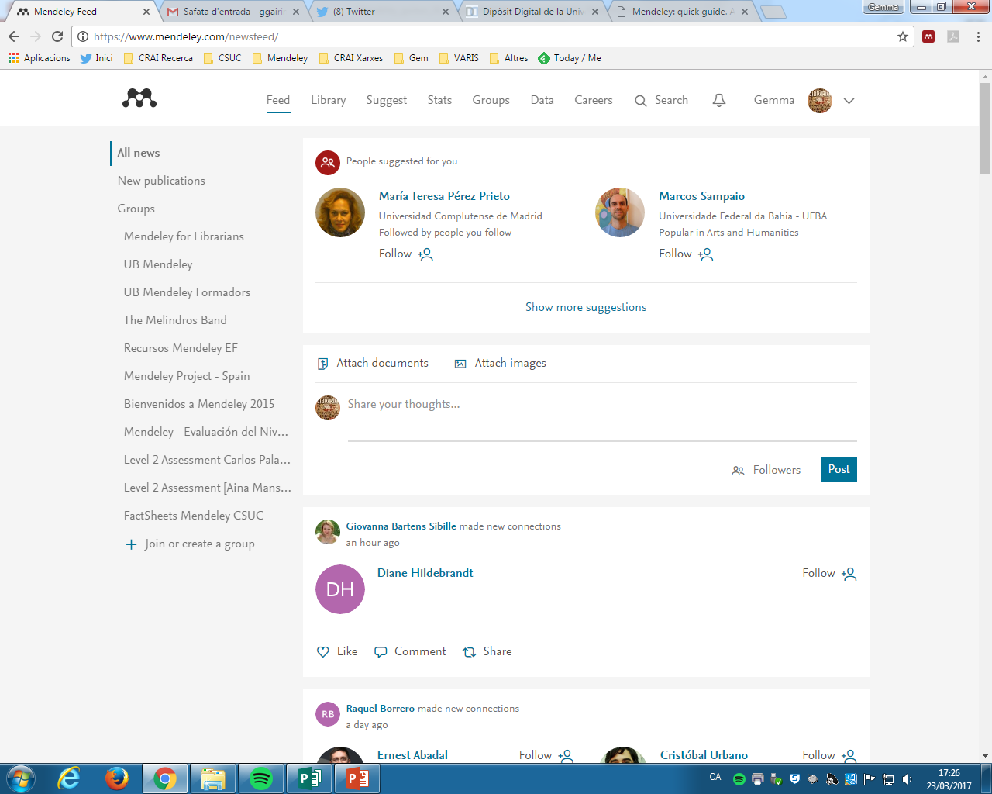
Versions Mendeley
Versió d’escriptori o local:
Mendeley Desktop
Versió web: Mendeley Web

Slide 11
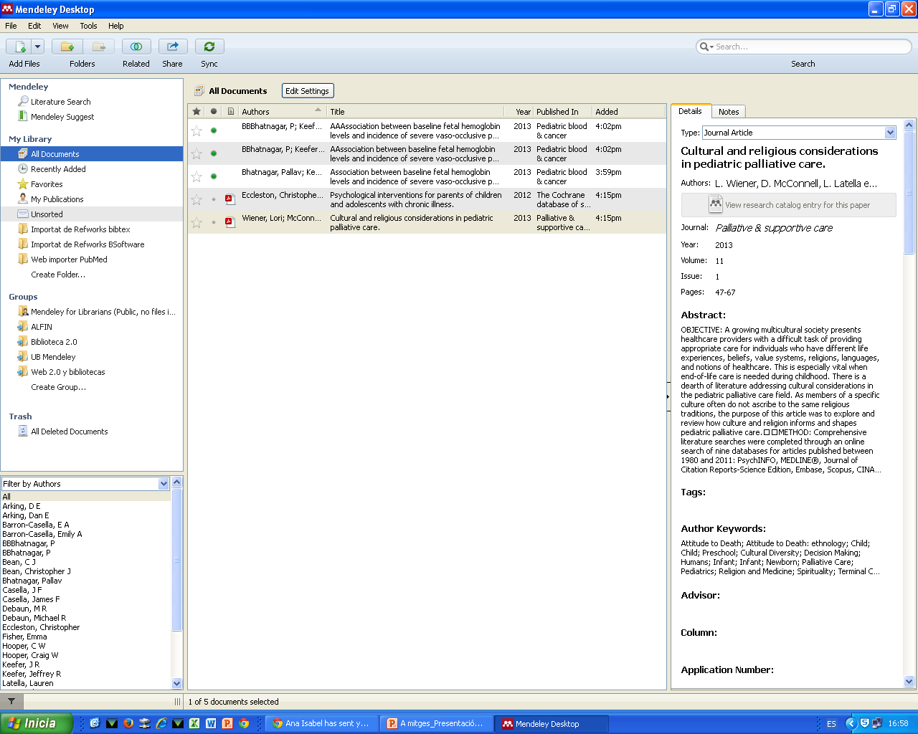
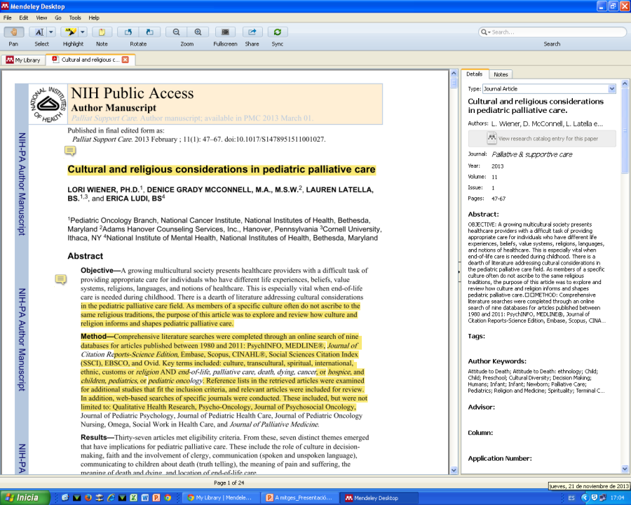
Característiques de la versió d’escriptori
Crear i organitzar en carpetes la col·lecció de referències i documents.
Incloure fitxers PDF a la referència bibliogràfica.
Disposar d’un visor propi de documents PDF per subratllar el document i fer-hi anotacions que es poden compartir en grups privats.

Slide 12
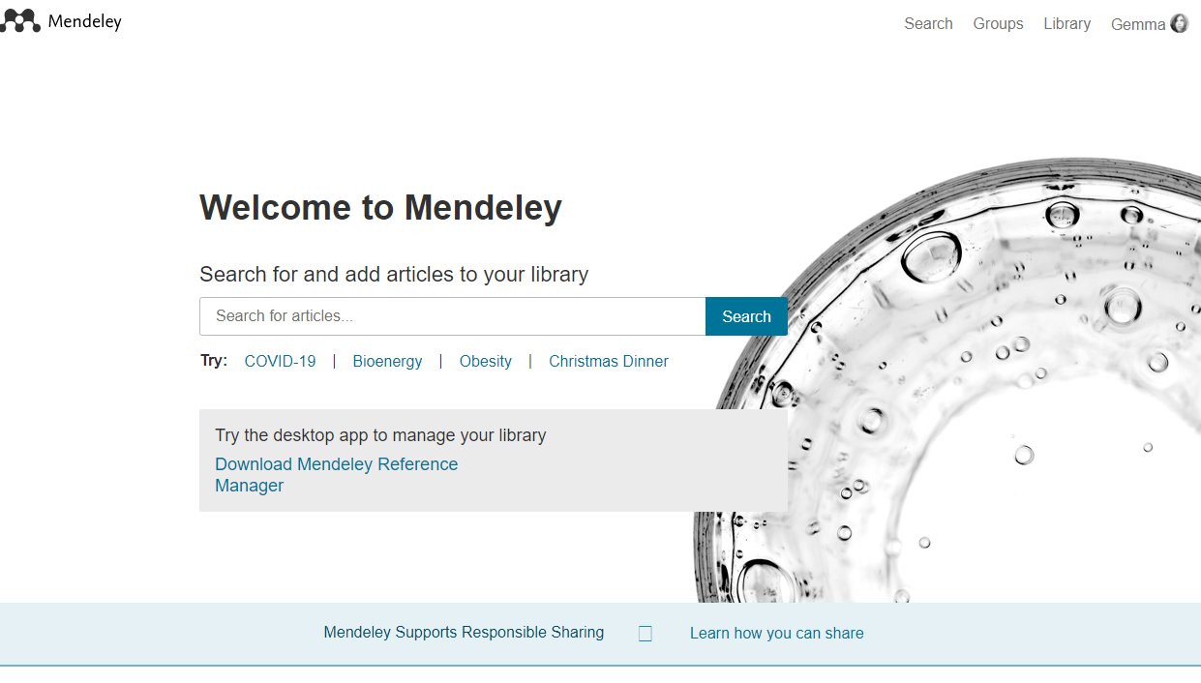
Característiques de la versió web
Gestionar My account: els grups, els documents i les carpetes.
Gestionar la Biblioteca personal
Visualitzar informació i gestió dels grups.
Cercar i consultar documents amb estadístiques sobre el més llegit i rebre suggeriments basats en la Biblioteca personal (opcional).

Slide 13

Característiques dels connectors
Els connectors MSWord Plugin i LibreOffice permeten la integració amb els editors de text MSOffice, LibreOffice i OpenOffice Writer, per afegir citacions i generar bibliografies als documents de text.

Slide 14
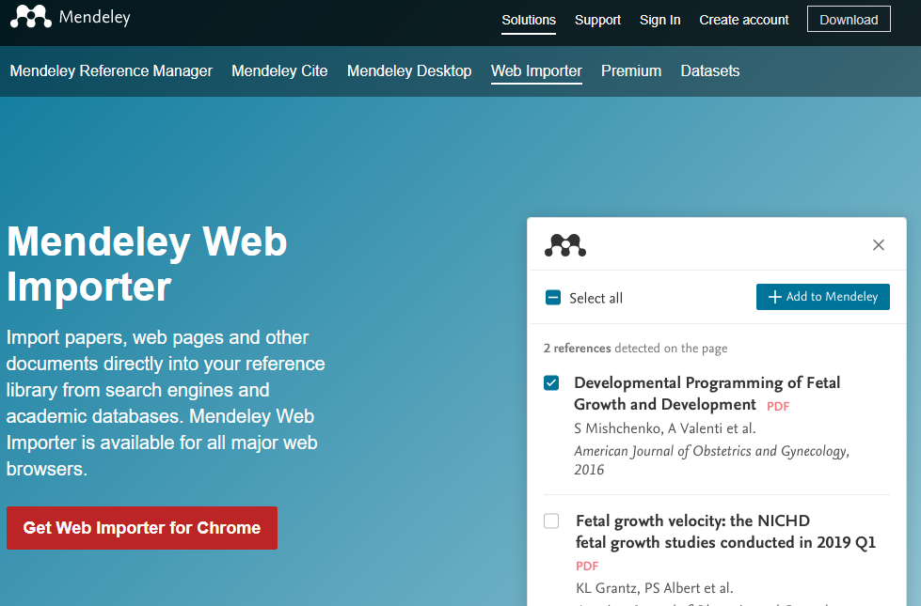
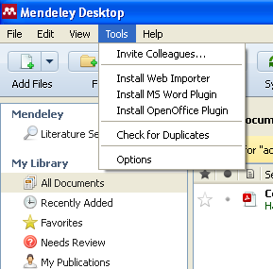
Característiques del Web Importer
Per capturar referències bibliogràfiques de llocs web podeu utilitzar l’eina Web Importer, que podeu instal·lar en diferents navegadors, des de Mendeley Desktop o des de la versió web: https://www.mendeley.com/reference-management/web-importer/
Cal tenir visible la barra d’eines de les adreces d’interès
i les galetes (cookies) habilitades.

Slide 15
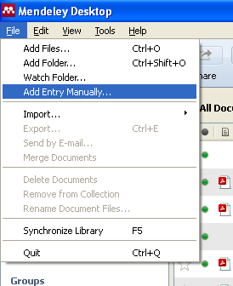
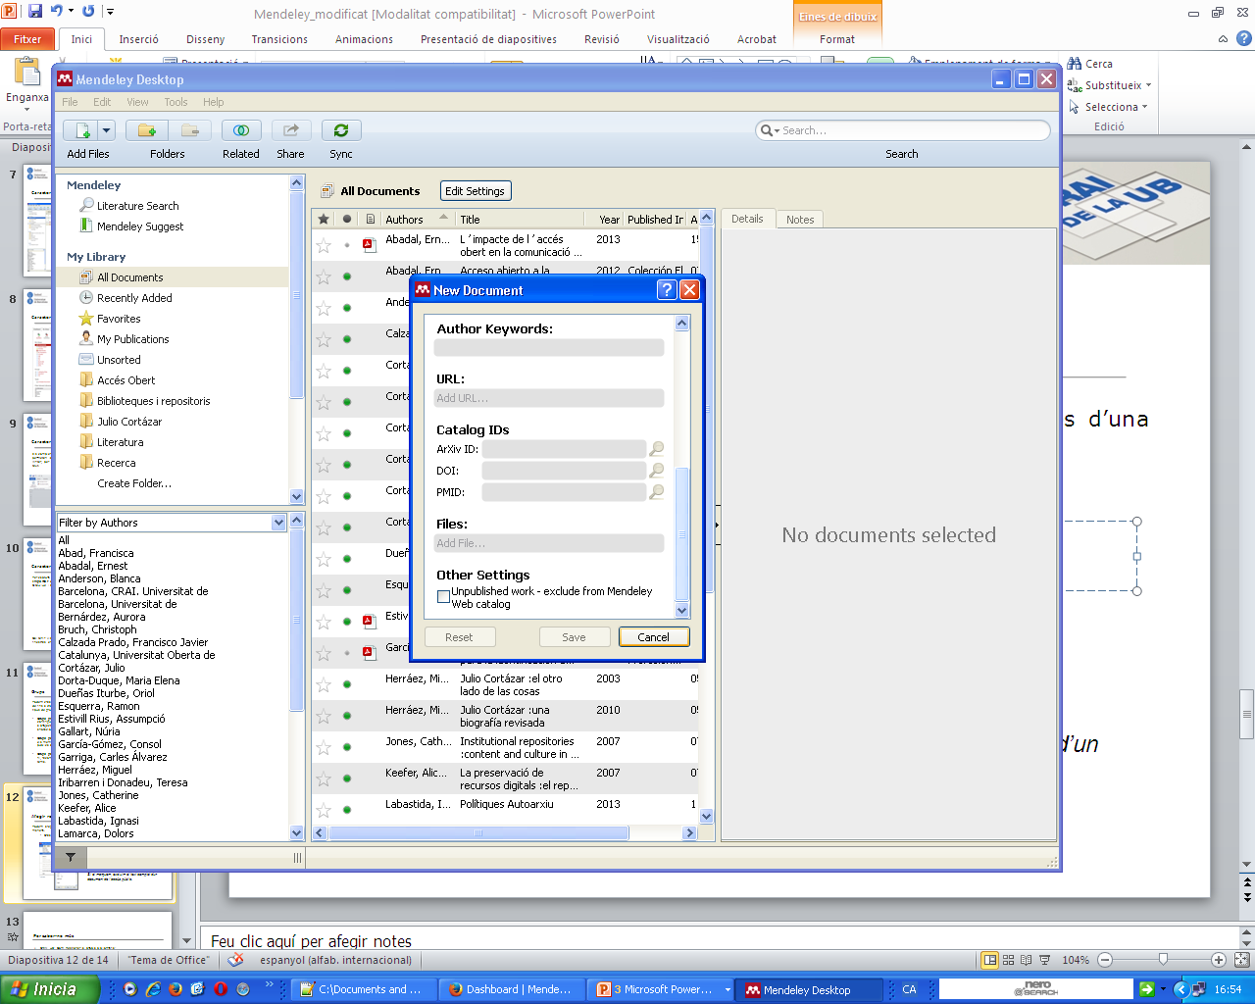
Inserció de referències noves
Manualment
Podeu afegir referències a la vostra biblioteca de Mendeley de diverses maneres. Si creeu les entrades manualment, File > Add Entry Manually.
Al final dels detalls de la referència,
a Other Settings trobareu el camp Unpublished Work.
L’heu de marcar per excloure la referència de l’accés públic a la base de dades Mendeley – ‘Papers’.

Slide 16
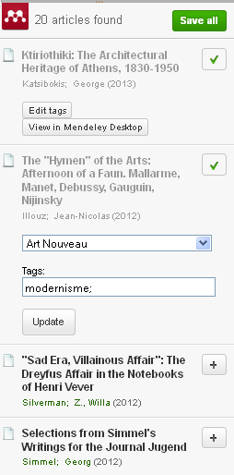
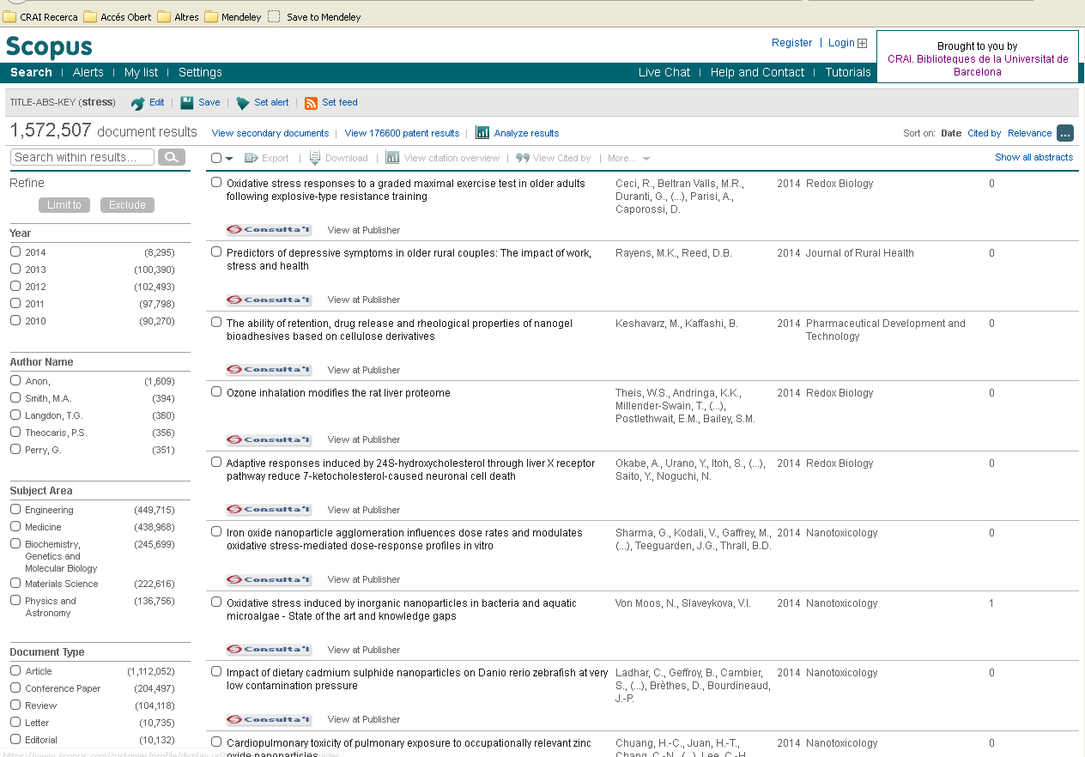
Inserció de referències noves
Bases de dades (I)
Des de bases de dades que suportin Mendeley, amb l’eina Web Importer.
Save to Mendeley
Save all
per desar tots els registres.
O bé desar els registres que vulgueu.
Només es poden importar els registres que es mostren a la pàgina de resultats.

Slide 17
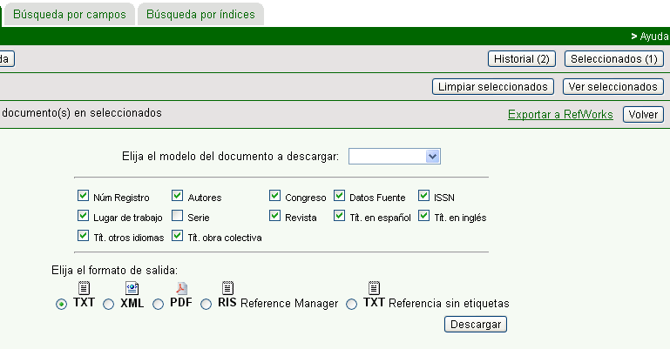
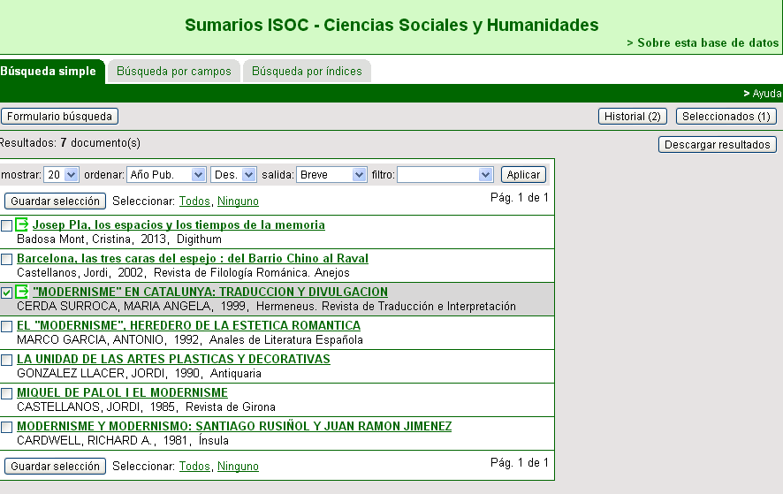
Inserció de referències noves
Bases de dades (II)
Des de bases de dades que no suportin Mendeley, heu de seleccionar i desar els registres en format RIS.
Descarrega resultats
Desa la selecció
Descarrega en format RIS

Slide 18
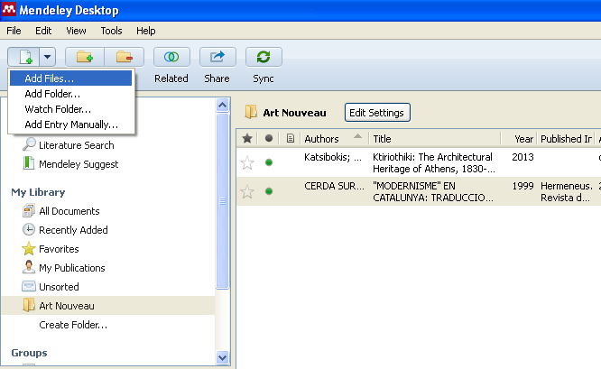
Inserció de referències noves
Bases de dades (III)
A Mendeley Desktop, per afegir el fitxer que heu descarregat a la base de dades amb el registre que vulgueu incloure: File > Add Files

Slide 19
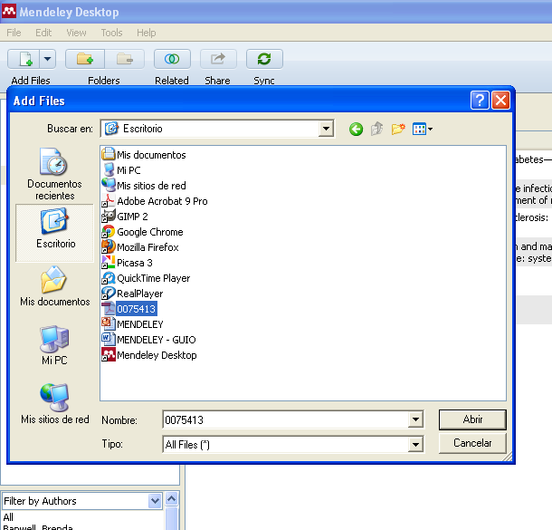
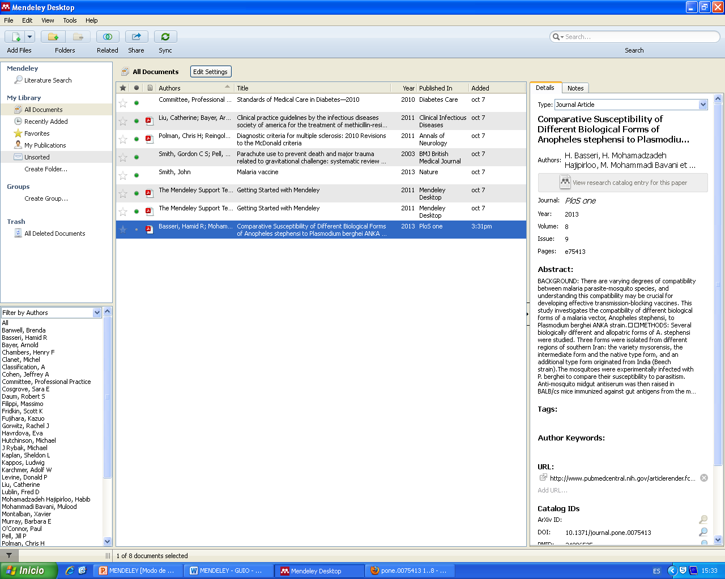
Inserció de referències noves
Fitxer PDF (I)
A Mendeley Desktop podeu afegir un o més fitxers en format PDF a la carpeta o carpetes que trieu (File > Add Files) i de manera automàtica es generen les referències corresponents a My Library.

Slide 20
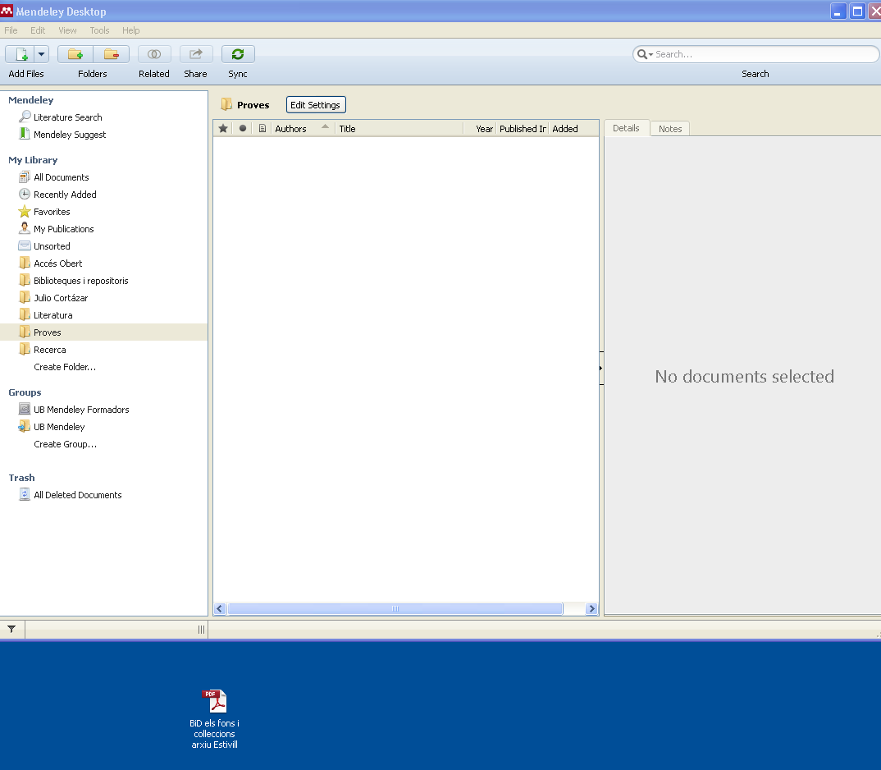
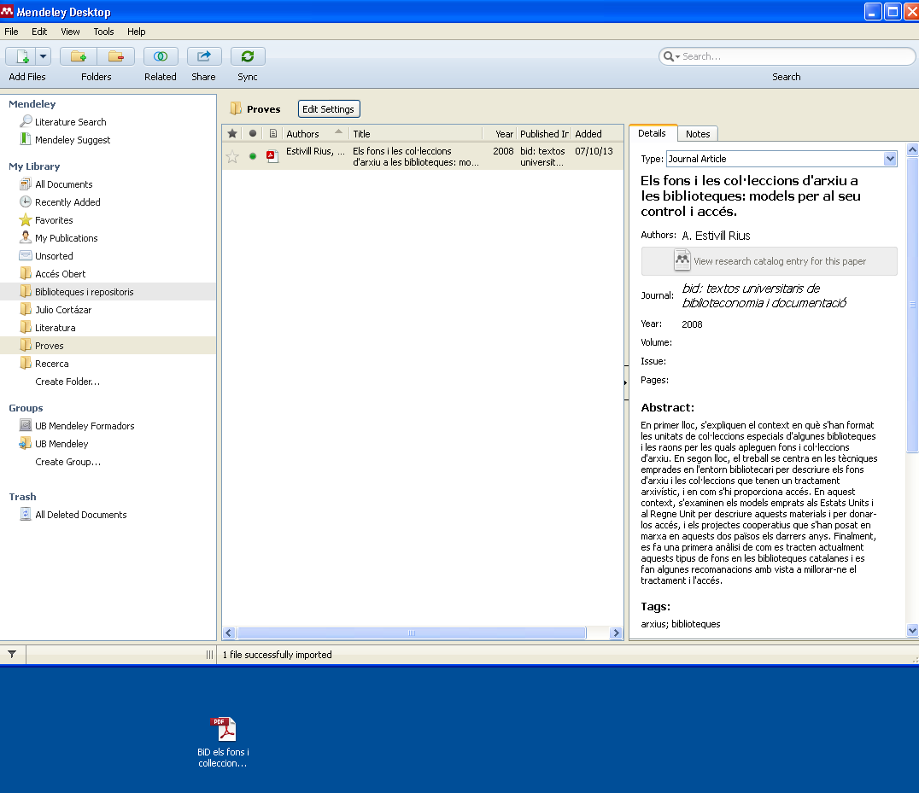
Inserció de referències noves
Fitxer PDF (II)
A Mendeley Desktop també podeu afegir fitxers en format PDF arrossegant-los directament.
Arrossegueu l’arxiu i deixeu-lo anar.
El document es mostra a My library i se’n pot editar el registre.

Slide 21
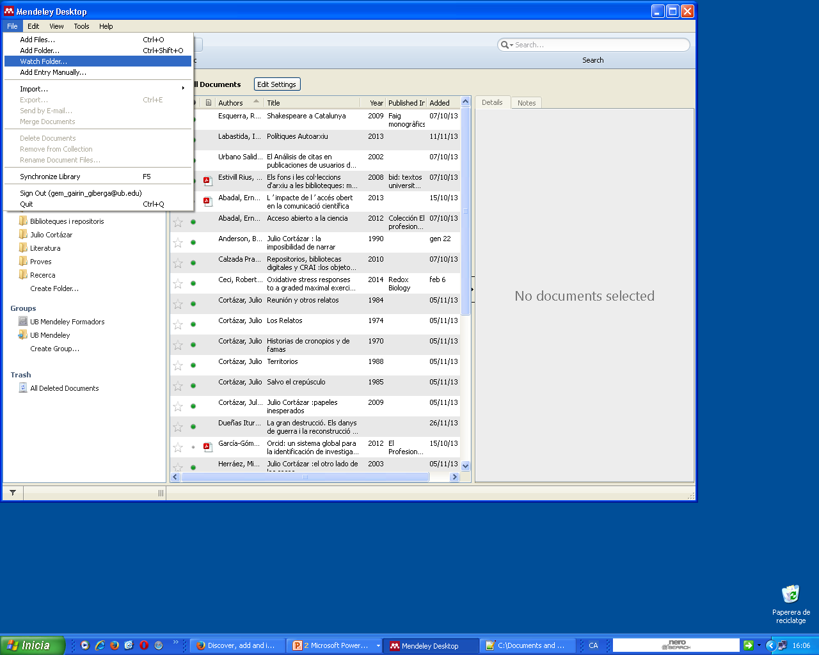
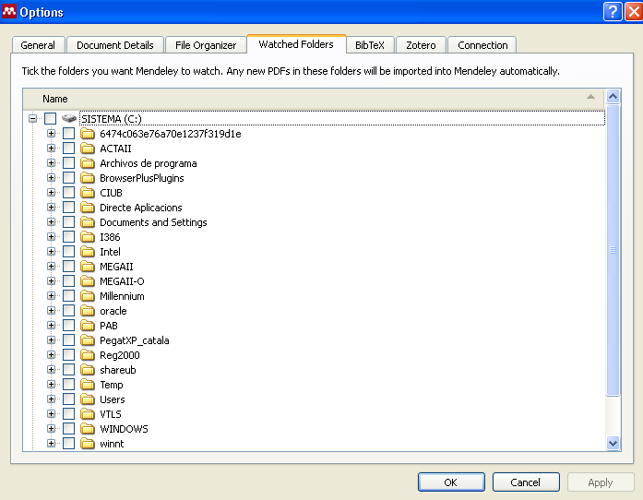
Inserció de referències noves
Watch Folder
S’afegeixen automàticament a la vostra biblioteca els PDF que tingueu o afegiu a la carpeta o carpetes triades (File > Watch Folder o bé Tools > Options > Watched Folders).

Slide 22
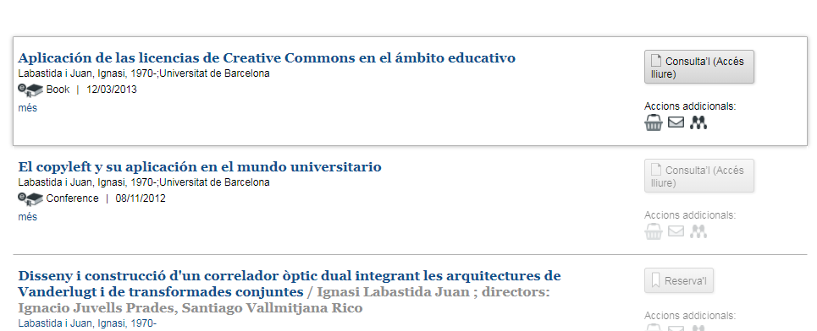

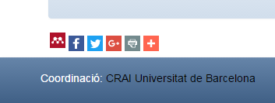
Inserció de referències noves
Botó d’exportació directa des del Cercabib del CRAI i el Dipòsit Digital de la UB
Des de la nova eina de descoberta Cercabib del CRAI de la UB o des del Dipòsit Digital de la UB, cerqueu la referència que vulgueu incorporar a Mendeley. Tot seguit, feu clic a la icona (al Cercabib apareix a la banda dreta de la pantalla i al Dipòsit Digital, sobre el títol i al peu del registre). Us haureu d’identificar a Mendeley i automàticament les dades s’incorporaran al vostre compte.

Slide 23
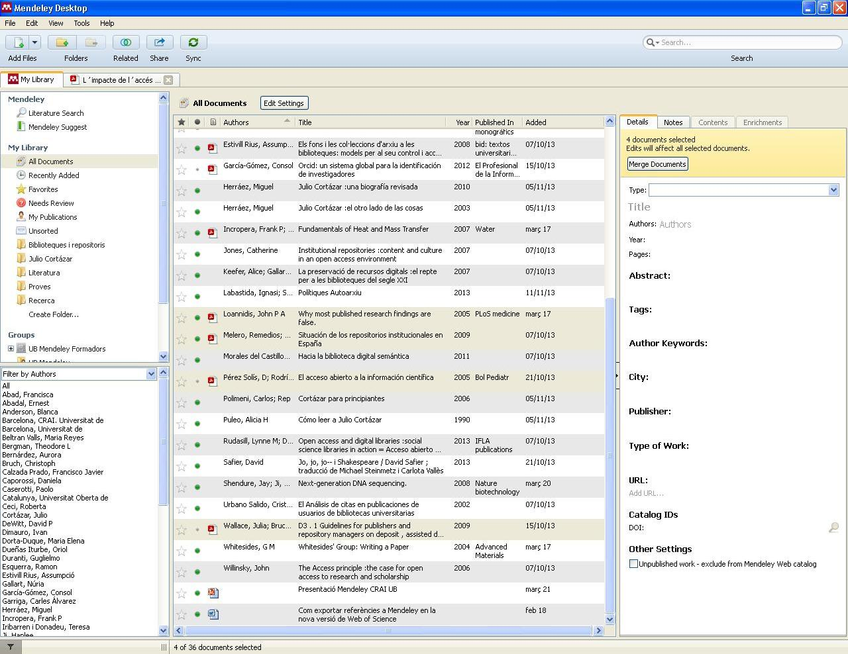
Inserció de referències noves
Com activar la casella Unpublished Work en diverses referències alhora
Seleccioneu les referències que vulgueu de la vostra My Library.
A la fitxa de referència bibliogràfica que apareix a la banda dreta de la pantalla a la versió d’escriptori, al final de tot (sota Other Settings) activeu la casella Unpublished Work.
El canvi s’aplica a totes les referències que heu seleccionat. D’aquesta manera, també podeu afegir o treure informació de qualsevol dels camps en més d’una referència a la vegada.

Slide 24
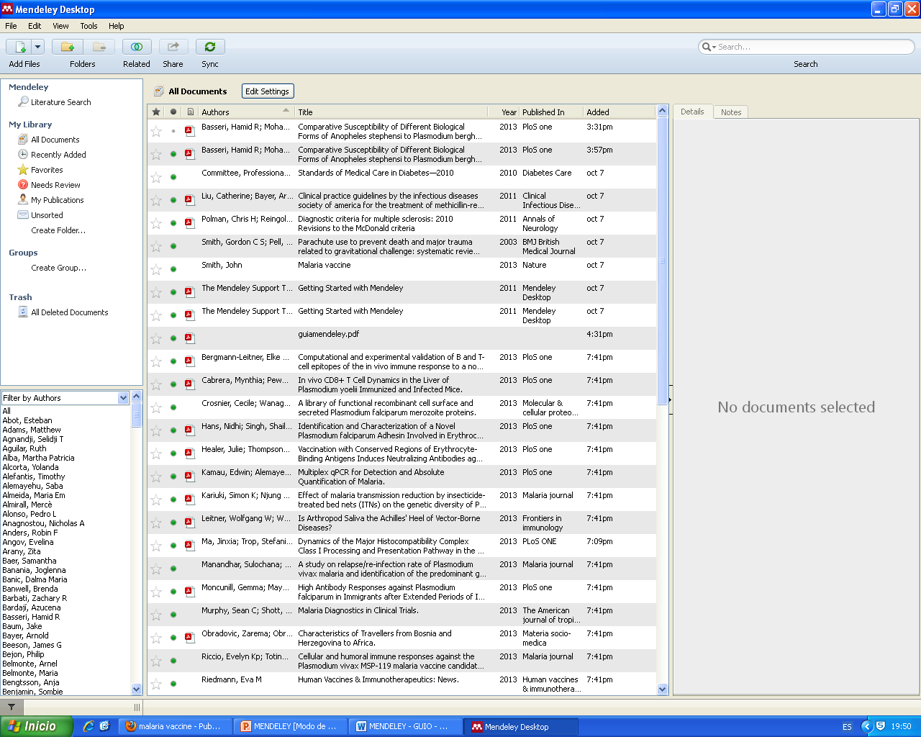
Sincronització
Tant si treballeu amb la versió web com si ho feu amb la versió d’escriptori, és important que mantingueu sincronitzats els canvis que feu a les dues versions.
Si treballeu amb la versió d’escriptori, abans de tancar la sessió feu clic a Sync per desar els canvis també a la versió web. Si treballeu amb la versió web, la propera vegada que obriu la versió d’escriptori cal que feu clic a Sync per desar els canvis fets a la versió web.

Slide 25
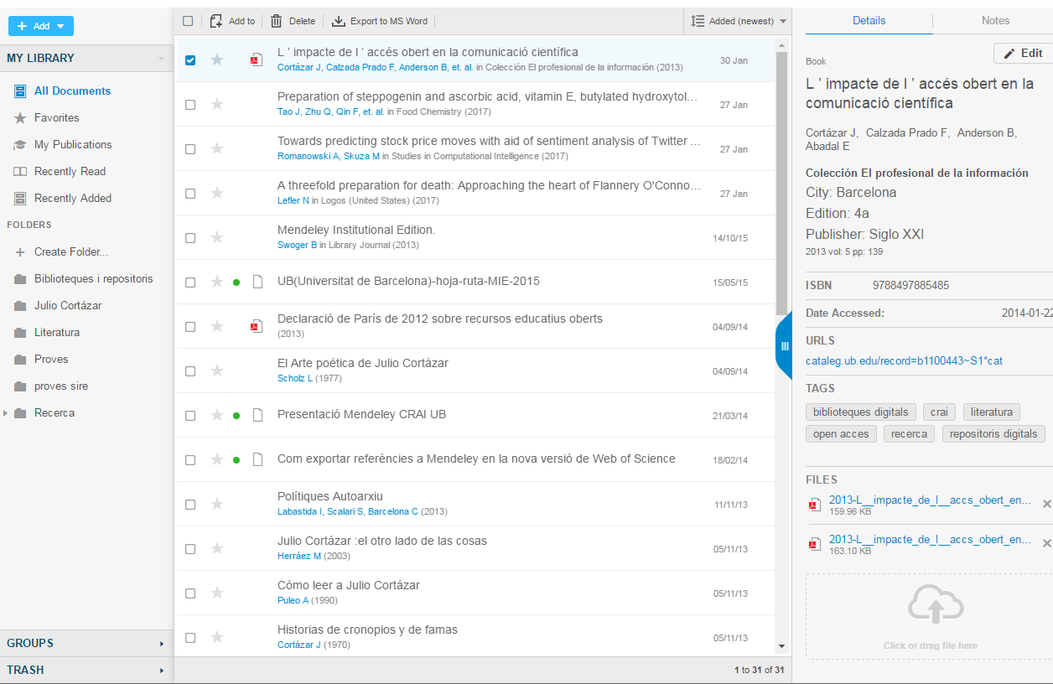
Organització
Mendeley Web. Library
Ofereix una vista i eines similars a la de la versió Desktop:
Gestionar les carpetes
Ordenar registres per autor, títol, any, afegir a favorit, marcar com a llegit/no llegit, esborrar
Editar les dades del registre
Exportar a MSWord (amb un fitxer xml)

Slide 26
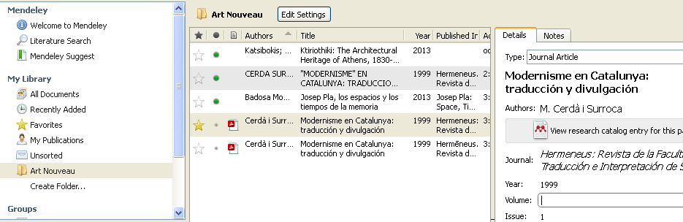
Organització
Mendeley Desktop
Gestionar les carpetes
Ordenar registres per autor, títol, any, afegir a favorit, marcar com a llegit/no llegit, esborrar
Editar les dades del registre
Preferit, llegit/no llegit, PDF

Slide 27
Organització
Mendeley Desktop. Gestionar les referències (I)
Com podeu tenir organitzades les vostres referències, si treballeu amb carpetes:
— REFERÈNCIES EN MÉS D’UNA CARPETA: seleccioneu les referències i arrossegueu-les amb el ratolí fins a la carpeta on també voleu que apareguin. Les referències quedaran tant a la carpeta original com a la nova carpeta de destinació.
— ELIMINACIÓ DE REFERÈNCIES DINS D’UNA CARPETA: seleccioneu les referències, feu clic amb el botó dret del ratolí i escolliu l’opció Remove from folder, o bé premeu la tecla Supr. Qualsevol de les dues opcions treu les referències de la carpeta en qüestió. Si les referències estaven guardades en una sola carpeta, aniran a parar a l’espai Unsorted documents. Si les referències estaven guardades en més d’una carpeta, es mantindran a la resta de carpetes (ni s’eliminaran ni es mouran).
— ELIMINACIÓ DEFINITIVA DE REFERÈNCIES¹: seleccioneu les referències, feu clic amb el botó dret del ratolí i feu clic a l’opció Delete documents. Les referències (i els documents adjunts, si n’hi havia) s’eliminen de la carpeta o de les diverses carpetes on eren. Els podreu veure a la paperera (Trash: All deleted documents).
¹Atenció! Si elimineu la referència d’una carpeta, s’eliminarà automàticament de les altres carpetes on també es trobi.

Slide 28
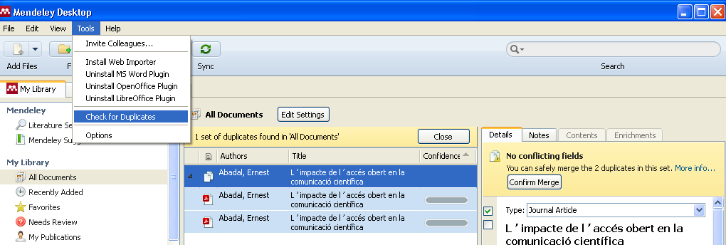
Organització
Mendeley Desktop. Gestionar les referències (II)
Si treballeu amb els apartats All documents, Recently added i Unsorted documents i no amb carpetes:
— ELIMINACIÓ DE REFERÈNCIES: seleccioneu les referències i premeu la tecla Supr. També podeu fer clic al botó dret del ratolí i clic a Delete documents.
Les referències (i els documents adjunts, si n’hi havia) s’eliminen i van a parar a la paperera (Trash). Des de la paperera podeu eliminar-les definitivament o restaurar-les.
— DETECCIÓ DE REFERÈNCIES DUPLICADES: feu clic a Tools > Check for duplicates i trobarà les referències que hagin estat afegides més d’una vegada. Us permetrà unificar la vostra biblioteca.

Slide 29
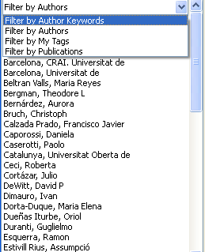
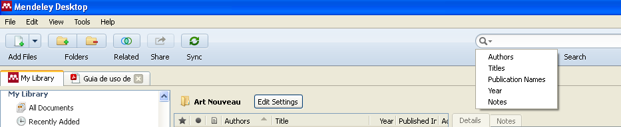
Cerques a My Library (versió d’escriptori)
Permet buscar als camps autor, títol, publicació, any i notes
Fa la cerca als camps indicats i al text complet.
Filtra per autor, etiquetes o publicació

Slide 30
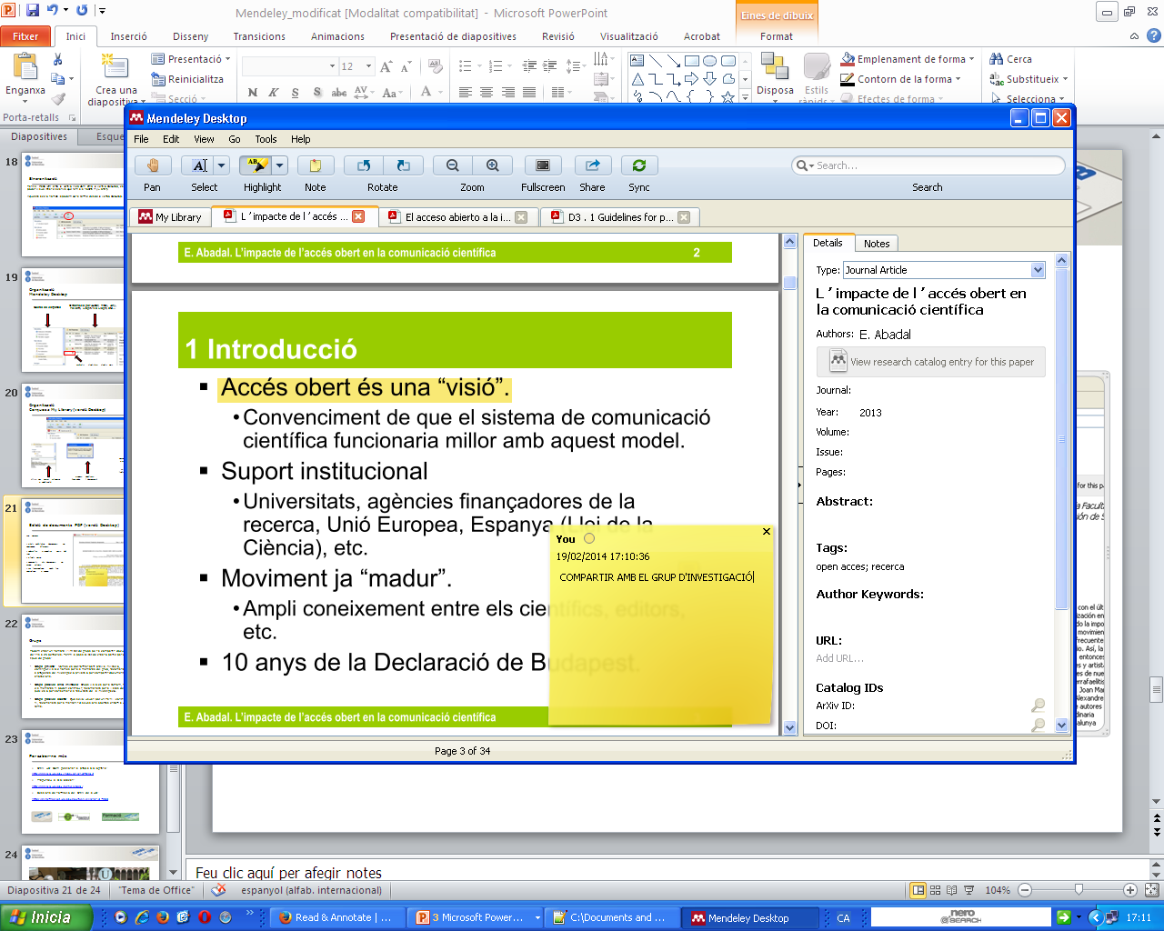
Edició de documents PDF (versió d’escriptori i versió web)
Permet:
— Obrir múltiples documents en pestanyes diferents.
— Subratllar o ressaltar parts del text.
— Afegir notes.
— Compartir els documents en grups privats.
— Desar i fer impressions amb les anotacions o sense.
[Les anotacions i subratllats es visualitzen des de les dues versions, la d’escriptori i la web]

Slide 31
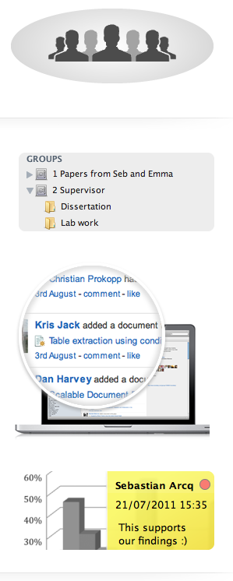
Grups
Podeu crear un nombre il·limitat de grups privats per compartir documents de fins a 100 persones.
Només en podeu formar part amb una invitació. El contingut només és visible per als membres del grup. Es recomanen per a projectes de recerca privats o per compartir documents i anotacions.

Slide 32
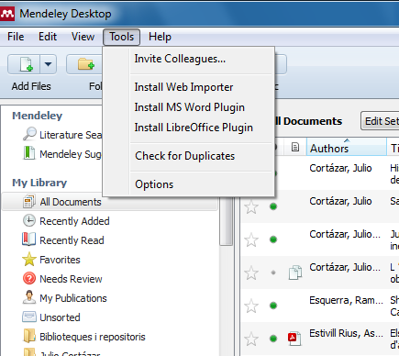
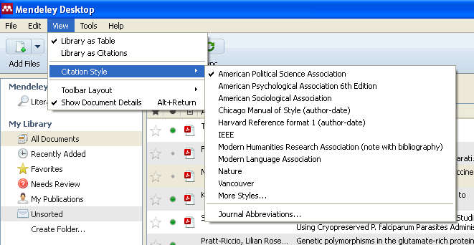
Citacions i bibliografies (I)
Instal·lació del connector per a MSWord i LibreOffice
(Tools > Install)
Tria de l’estil de citació
més adient
(View > Citation Style)

Slide 33
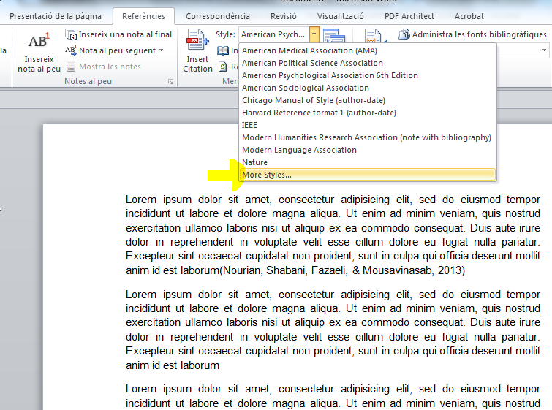
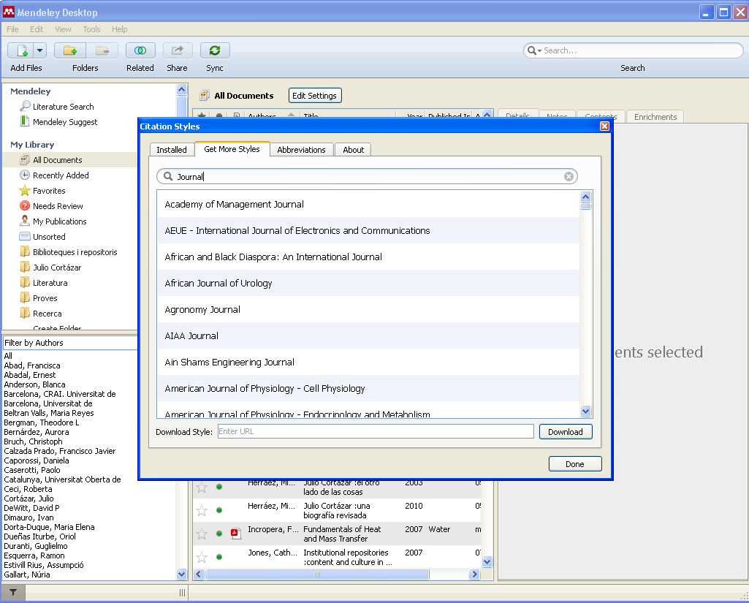
Citacions i bibliografies (II)
A banda dels estils bibliogràfics visibles a la llista desplegable, se’n poden escollir més, tant als processadors de text com a Mendeley Desktop.
Processadors de text Mendeley Desktop
Style: More Styles... View > Citation style > More styles >
Get More Styles

Slide 34


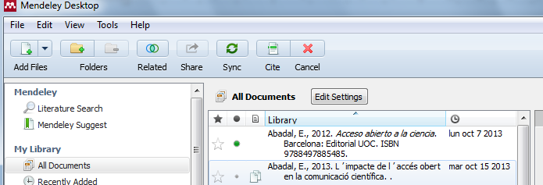
Citacions i bibliografies (III)
A LibreOffice A MSWord
1. Insert
Citation
2. Triar la referència:
cercant per autor, títol o any a la finestra emergent o bé fent clic a Go To Mendeley, escollir referències i fer clic a Cite

Slide 35
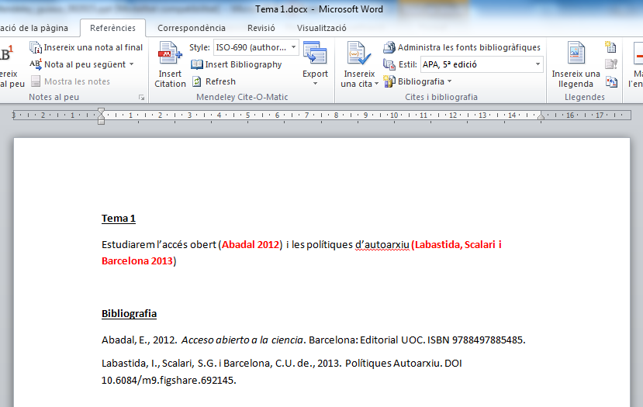
Citacions i bibliografies (IV)
A LibreOffice A MSWord
3. Insert
Bibliography
Citacions
Bibliografia

Slide 36
Novetats
Fins ara:
      Mendeley Desktop
      Web Importer
      Plug-in per a Word
Novetats en desenvolupament:
      Mendeley Reference Manager
      Web Importer
      Mendeley Cite (Add-on per a Word)

Slide 37
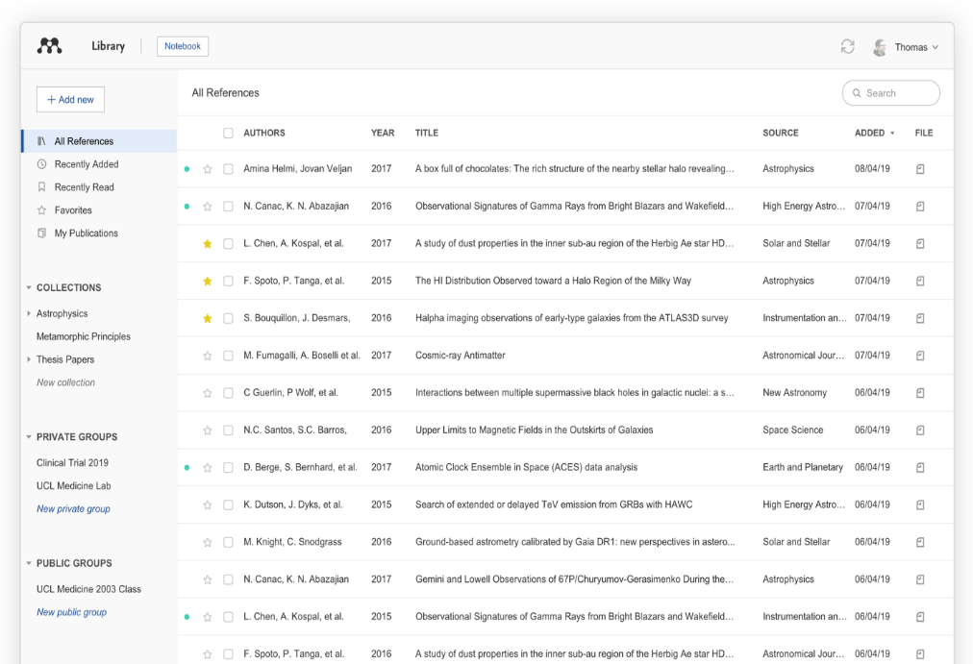
Mendeley Reference Manager
La nova aplicació d’escriptori, ja disponible, que substituirà l’actual Mendeley Desktop.
Algunes funcionalitats del Desktop no es troben encara al nou Reference Manager
(Per exemple: copiar i enganxar referències formatades)

Slide 38
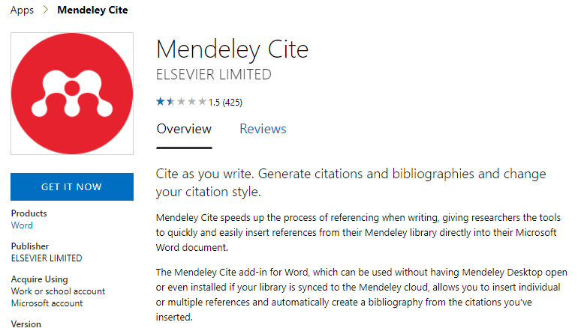
Mendeley Cite
Mendeley Cite és la nova extensió per a Word.
En fase Beta: algunes funcionalitats del plug-in no hi són encara al nou Cite.
Mendeley Cite no és compatible amb documents creats usant el Mendeley Desktop. Només funcionarà amb documents nous.
Hi ha problemes a l'hora d'afegir l'add-in a les aplicacions d'Office 365 i Word 2016 utilitzant les credencials de la UB (s’adjunten instruccions al final d’aquest document).

Slide 39
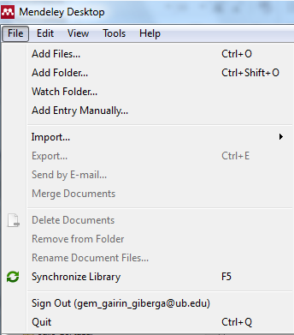
Finalització de la sessió Mendeley d’escriptori
En ordinadors compartits o d’aules, es recomana l’opció
File > Sign Out
(xxxx@ub.edu)
En ordinadors que no es comparteixen, podeu optar per
File > Quit

Slide 40
Per saber-ne més
Com citar i gestionar la bibliografia: Mendeley gestor de referències i citacions bibliogràfiques:
  crai.ub.edu/que-ofereix-el-crai/citacions-bibliografiques/mendeley
Recull de materials sobre el gestor al Dipòsit Digital de la UB:
https://tuit.cat/Hu4cj
Instal·lació del nou Mendeley Cite a la UB:
Configuració de Mendeley Cite en Office 365 Pro Plus (UB)
Configuració de Mendeley Cite en Microsoft Word 2016 (UB)

Slide 41

Preguntes, dubtes?
S@U, Servei d’Atenció als Usuaris
  crai.ub.edu/ca/que-ofereix-el-crai/sau

Slide 42


Moltes gràcies!
© CRAI Universitat de Barcelona, curs 2020-21

